Slide 1
BİLGİSAYARDA DİZGİ TASARIM
11. ve 12. HAFTA - Temel HTML komutları

Slide 2

HTML NEDİR?
HTML (HyperText Markup Language - Hiper Tekstil İşaretleme Dili), web sayfalarını oluşturan bir işaretleme dilidir.

Slide 3
HTML'in Temel Mantığı: Etiketler (Tags)
HTML kodları küçüktür < ve büyüktür > işaretleri arasına yazılan etiketlerden oluşur. Çoğu etiket açılır ve kapatılır
<> Açılış etiketi (Komutu başlatır)
</> Kapanış etiketi (Komutu bitirir.)
<etiket_adı> İçerik buraya yazılır </etiket_adı>

Slide 4
Standart Bir HTML Sayfası
<html>
<head>
<title>Sitemizin Sekme Başlığı</title>
</head>
<body>
</body>
</html>

Slide 5
<html>: Bütün kodları içine alan ana çatı etiketidir.
<head>: Sitenin arka plan bilgileri, arama motoru ayarları ve sekme başlığı buraya yazılır. (Buraya yazılanlar sayfada doğrudan görünmez).
<title>: Tarayıcı sekmesinde yazacak olan site adıdır.
<body>: Ziyaretçilerin web sitesinde gördüğü tüm yazılar, resimler, videolar ve butonlar bu iki etiket arasına yazılır.

Slide 6
<html>
<head>
<title>HTML ile Arka Plan Rengi</title>
</head>
<!-- Sayfa arka planını sarı yapar -->
<body bgcolor="yellow">
</body>
</html>
Sayfanın arka plan rengini değiştirmek için <body> etiketinin içerisine bgcolor niteliği yazılır. Bu alana İngilizce renk isimleri (red, blue, yellow, green) veya renklerin HEX kodları (örneğin beyaz için #ffffff, siyah için #000000) girilebilir

Slide 7
<html>
<head>
<title>HTML ile Arka Plan Resmi</title>
</head>
<!-- Sayfa arka planına manzara.jpg görselini yerleştirir -->
<body background="manzara.jpg">
</body>
</html>
Sayfanın arka planına komple bir görsel yerleştirmek için <body> etiketinin içerisine background niteliği yazılır. Bu niteliğin içerisine bilgisayarınızdaki resmin adı (örnek: resim.jpg) veya internetteki bir resmin tam adresi yazılır.

Slide 8
Başlık Etiketleri
Sayfaya başlık eklemek için kullanılır. Önem sırasına göre <h1>'den <h6>'ya kadar gider. <h1> en büyük ve en önemli başlıktır, <h6> ise en küçüğüdür.
HTML
<h1>Ana Başlık (En Büyük)</h1>
<h2>Alt Başlık</h2>
<h3>Daha Küçük Başlık</h3>

Slide 9
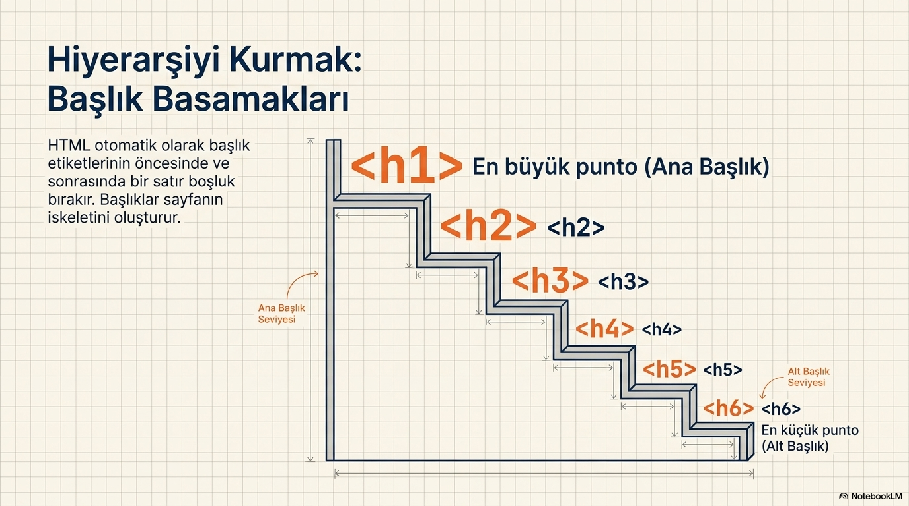

Slide 10
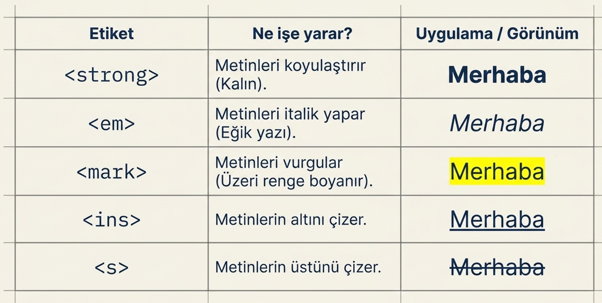

Slide 11
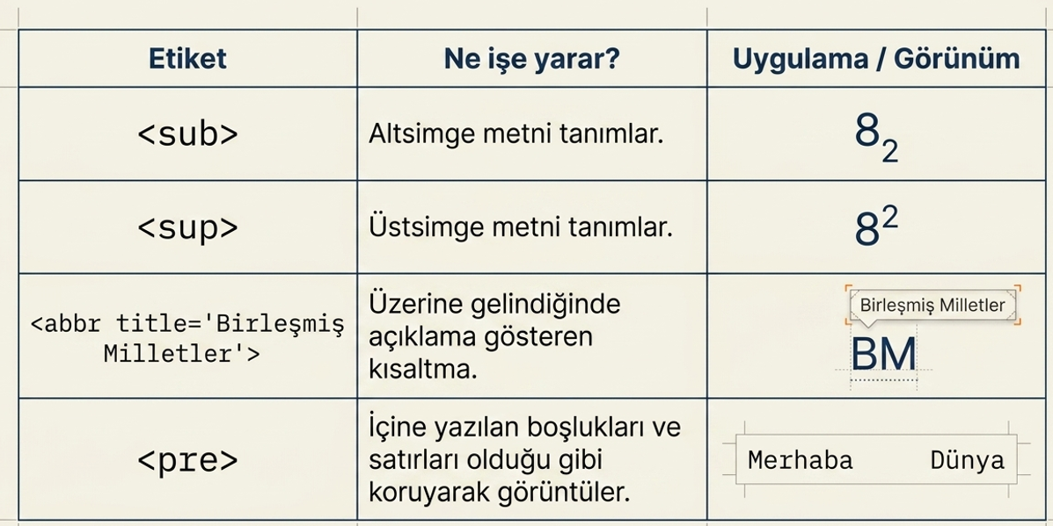

Slide 12
<p align="left">Bu paragrafın içerisindeki metin sola yaslanmış olarak görünecektir.</p>
<p align="center">Bu paragrafın içerisindeki metin ortalanmış olarak görünecektir.</p>
<p align="right">Bu paragrafın içerisindeki metin sağa yaslanmış olarak görünecektir.</p>
<p align="justify">Bu paragrafın içerisindeki metni iki yana yasla yapacaktır.</p>

Slide 13
<html>
<head>
<title>HTML Paragraf Hizalama</title>
</head>
<body>
<p align="left">Sola yaslı standart metin.</p>
<p align="center">Ortalanmış başlık benzeri metin.</p>
<p align="right">Sağa yaslanmış tarih veya imza metni.</p>
<p align="justify">İki yana yaslanmış, gazete sütunu görünümünde uzun bir paragraf metni.</p>
</body>
</html>

Slide 14
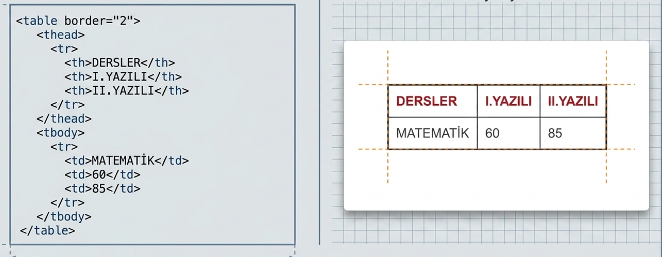

Slide 15
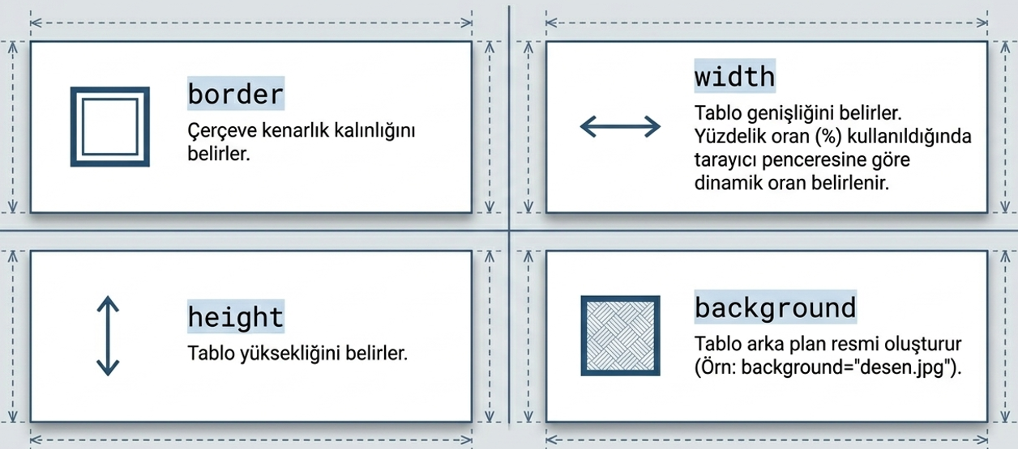

Slide 16
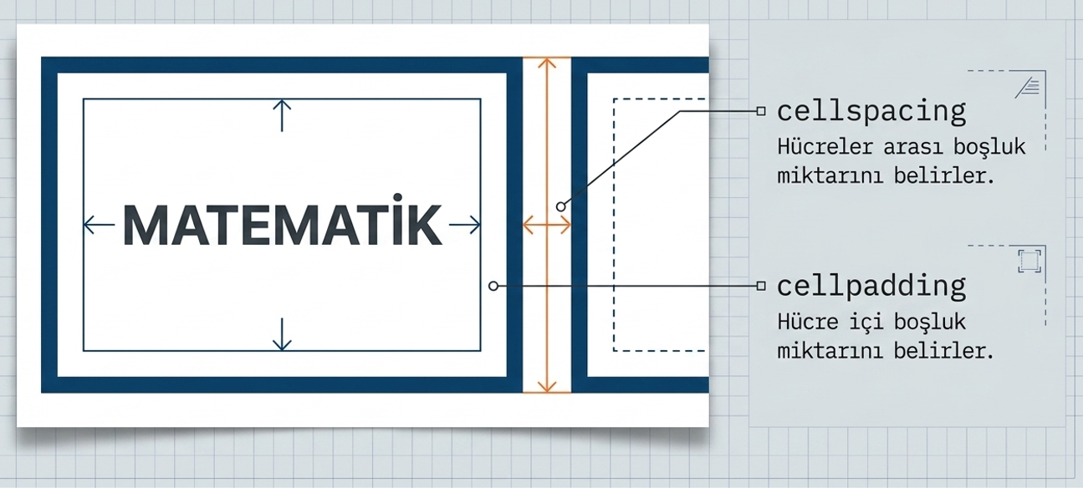

Slide 17
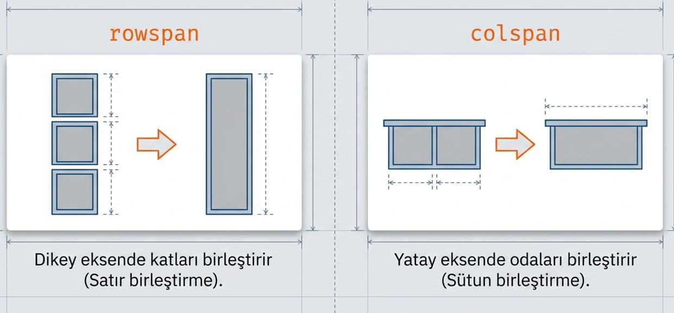

Slide 18
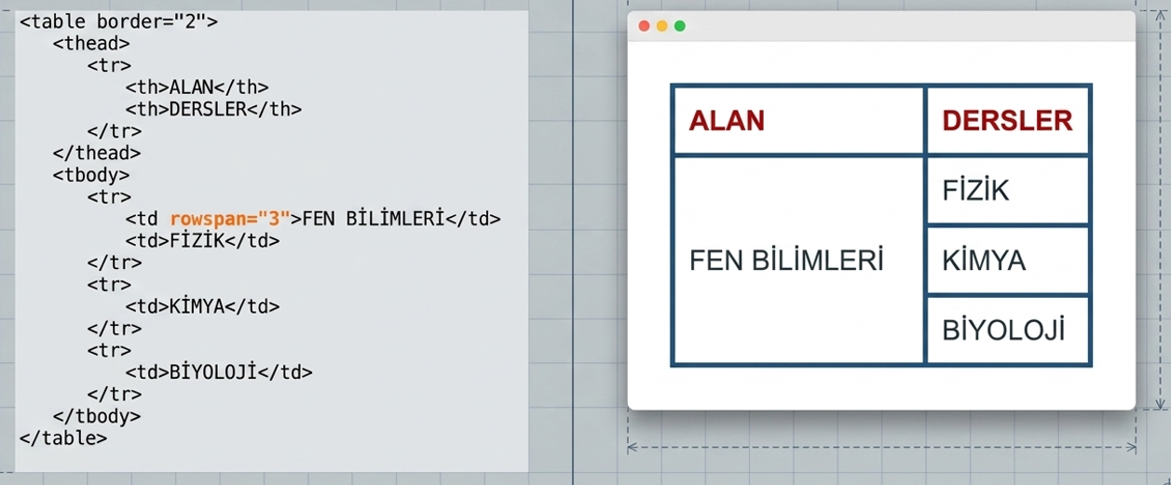

Slide 19
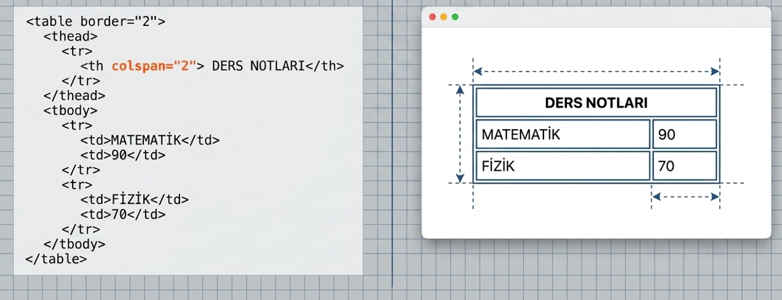

Slide 20
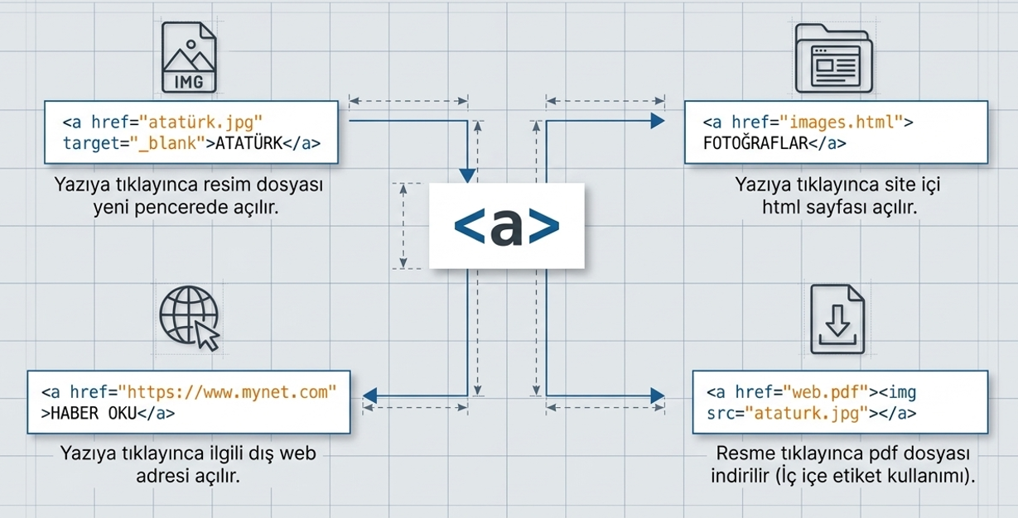

Slide 21
Aşağıda açıklamaları ve görsel taslağı verilen "Haftalık Ders Programı" tablosunu oluşturacak HTML kodlarını yazınız.
İstenen Tablo Özellikleri:
Tablonun dış çerçeve kalınlığı border="1" niteliği ile görünür yapılmalıdır.
İlk satır tablonun başlık satırı olacak; Günler, 1. Ders ve 2. Ders başlıklarını içerecektir. Başlıklar için doğru etiket kullanılmalıdır.
İkinci satırda "Pazartesi" gününün dersleri yer alacaktır. Pazartesi günü sırasıyla HTML5 ve CSS3 dersleri vardır.
Üçüncü satırda "Salı" gününün dersleri yer alacaktır. Salı günü her iki ders saatinde de blok olarak JavaScript dersi işlenmektedir. Bu yüzden "JavaScript" hücresi yanındaki hücreyle birleştirilmeli (yatay birleştirme) ve tek bir hücre olarak görünmelidir.

Slide 22
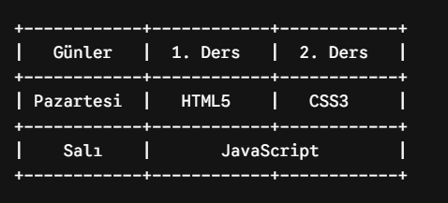

Slide 23
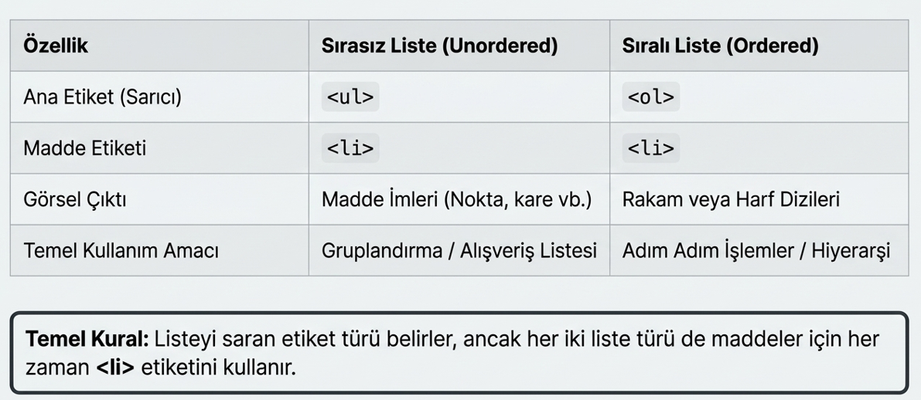
HTML Listeler

Slide 24
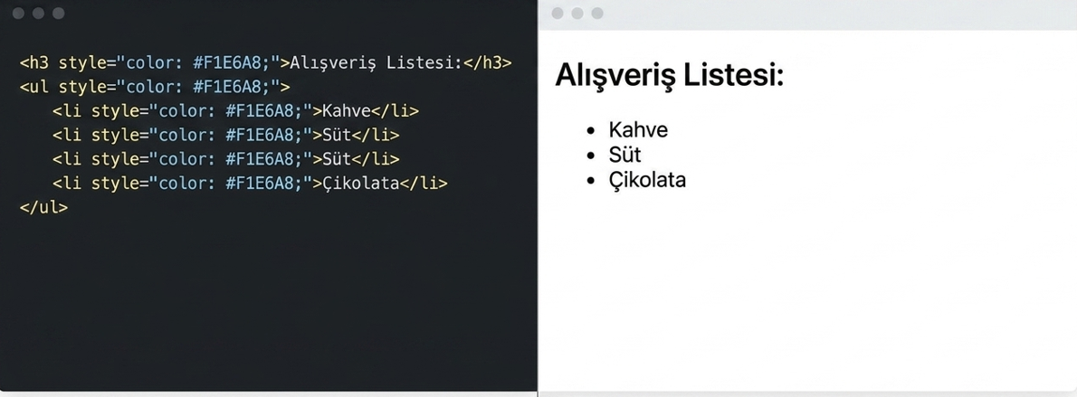

Slide 25
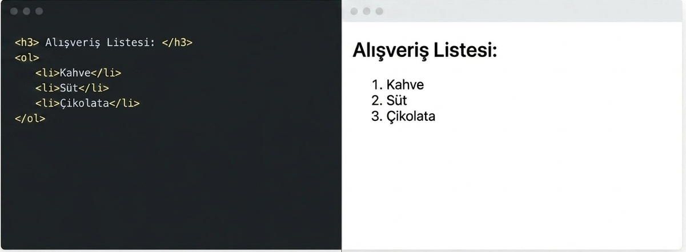

Slide 26
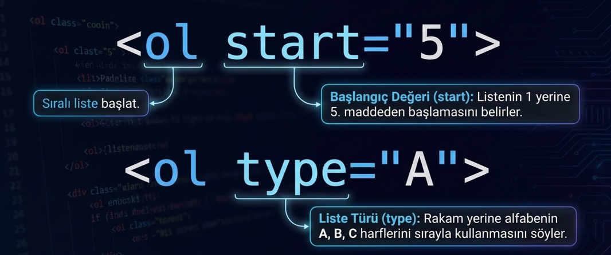

Slide 27
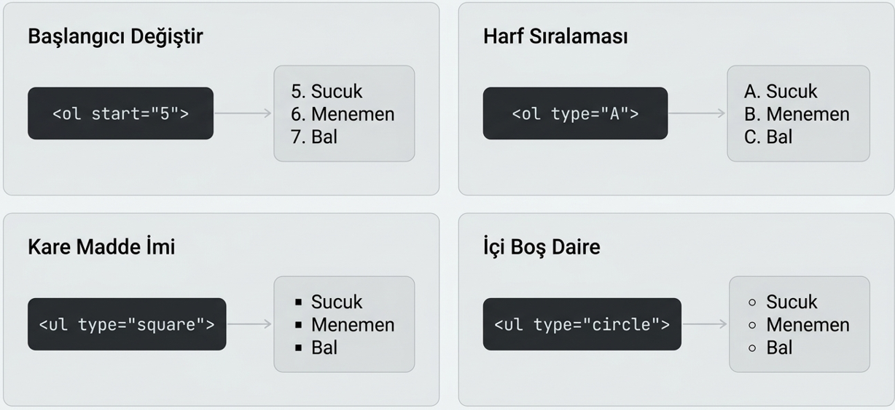
Liste Başlangıç Değiştirme

Slide 28
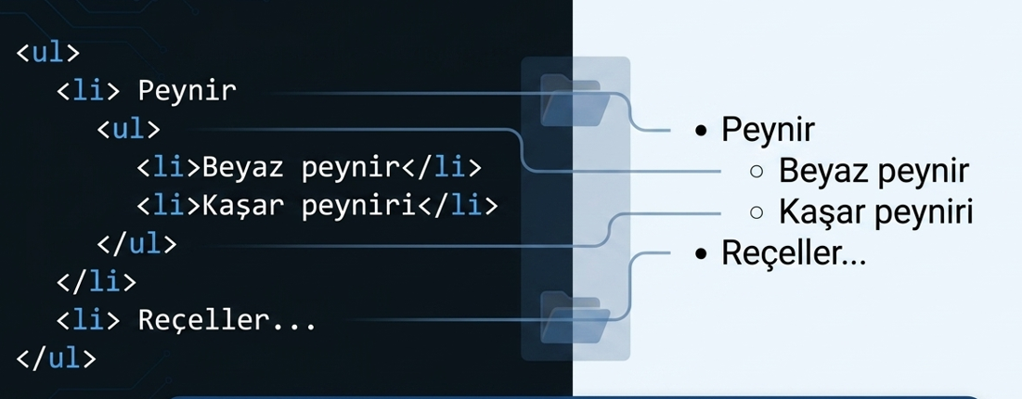
İç İçe Listeler

Slide 29
Resim Eklemek
<img src="fotograf.jpg">
Bir resmi sayfada göstermek için en azından src (source - kaynak) niteliğinin yazılması zorunludur. Bu alana resmin bilgisayarınızdaki klasör yolu veya internetteki doğrudan linki (URL) yazılır

Slide 30
<img src="gorseller/logo.png" alt="Üniversite Logosu" width="250" height="100">
src: Resmin bulunduğu yeri gösterir. Yukarıdaki örnekte resmin, HTML dosyasının yanındaki gorseller isimli bir klasörün içinde yer aldığı belirtilmiştir.
alt (Alternative Text): Resim herhangi bir sebeple yüklenemezse (bağlantı kopması, hatalı dosya adı vb.) resmin yerinde görünecek olan alternatif metindir. Ayrıca görme engelli bireylerin kullandığı ekran okuyucu programlar bu metni okur.
width: Resmin genişliğini piksel (px) cinsinden ayarlar.
height: Resmin yüksekliğini piksel (px) cinsinden ayarlar.

Slide 31
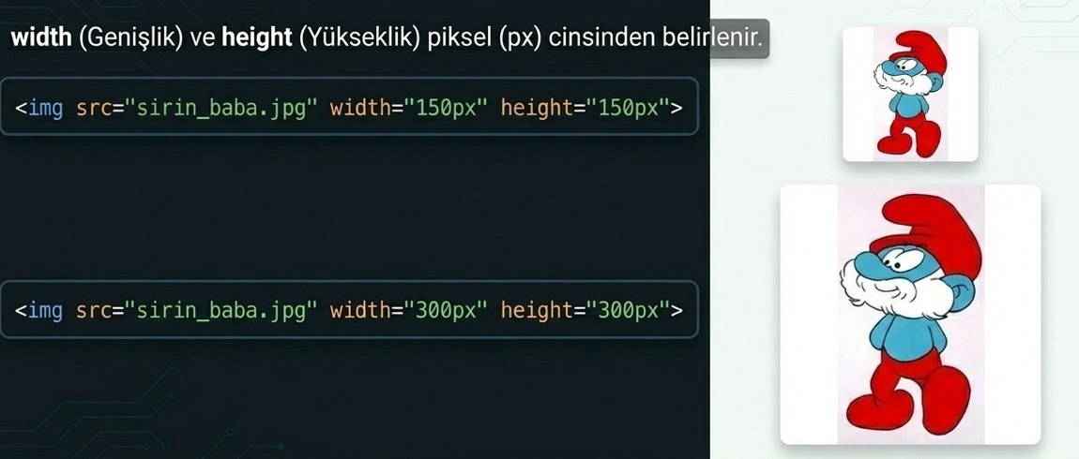

Slide 32
KAYNAKLAR
Balaban, E. (2005). Web tasarım kılavuzu. Pusula Yayıncılık.
Bu çalışmadaki görseller yapay zeka araçları kullanılarak oluşturulmuştur.

Slide 33

TEŞEKKÜRLER

